Slide 1

HTML常用标签与CSS常用属性
——前端8天入门训练营（二）

Slide 2
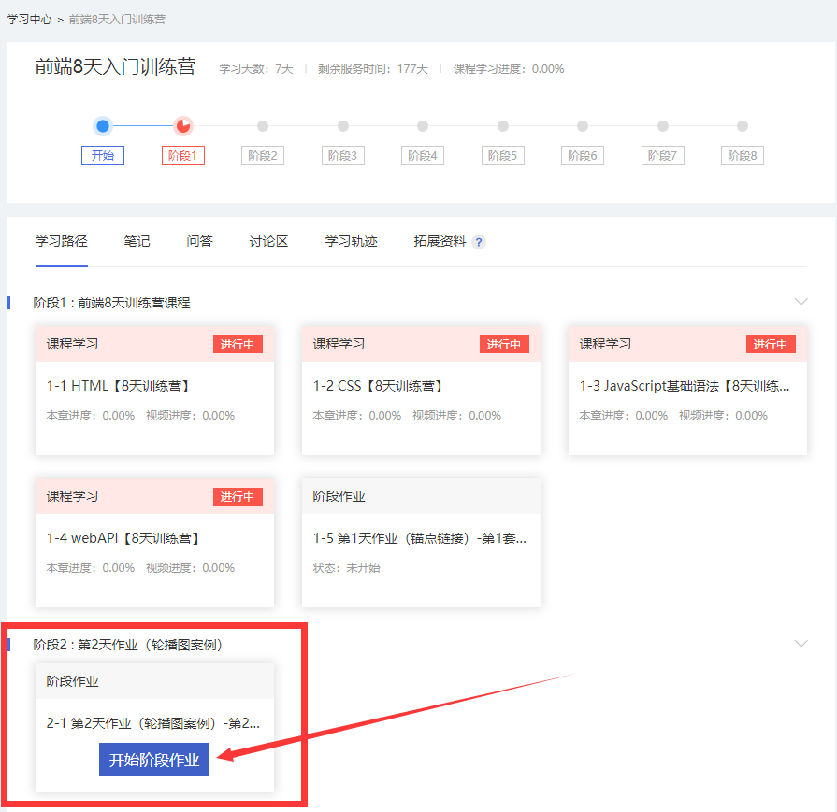
（一）作业提交
每日作业提交位置，进入博学谷平台，找到“我的课程”→“微课”找到“前端8天入门训练营”课程，进入开始作业。一定要上传压缩包。

Slide 3
（二）优秀作品
江淮
张晓芳
陈嘉豪
杜家琦
赵辰
石海伦
林柳娜

Slide 4

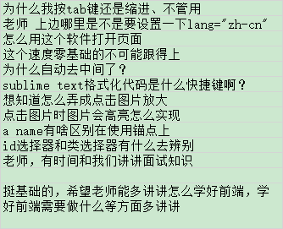
（三）day01问题反馈
Notes:
Html-css-js插件
遮罩层，单击去掉遮罩层。
同一个网页内部不同位置的锚点实现，无论是使用name属性，还是id属性在链接href中都必须加上#；
不同网页间跳转到的指定位置，利用id属性能够实现，而name属性是不能的

Slide 5
（四）作业讲解
关于锚点使用

Slide 6


